Slide 1

Tomada De Decisão

Slide 2

Tomada De Decisão
É o processo de escolher um curso de ação entre várias alternativas para se defrontar com um problema ou oportunidade.
Organização: sistema complexo de decisões em que cada pessoa participa consciente e racionalmente.
Racionalidade: capacidade de selecionar os meios necessários para atingir os objetivos desejados.

Slide 3

Racionalidade limitada: as pessoas tomam decisões racionais apenas em relação a aspectos da situação que conseguem perceber e interpretar.
Elementos do Processo Decisório: caminho mental para se chegar a uma decisão.

Slide 4

Tomada de Decisão – Modelo Genérico
Estado da natureza: incerteza, risco ou certeza
O tomador de decisão: indivíduo ou grupo influenciado pela situação
Objetivos: fins ou resultados
Preferências: critérios para escolha

Slide 5

Ambiente da Decisão: Certeza, risco e incerteza
Ambiente de Certeza: Ex: investir em um fundo financeiro com juro pré-fixados. Exceção
Ambiente de risco: Não se pode predizer os resultados das alternativas.
Ambiente de incerteza: Mais difícil. Necessita de criatividade e inovação. Ex: reação dos clientes

Slide 6

A situação: Ambiente que envolve o tomador
Estratégia: É o curso da ação escolhida
Resultado: É a consequência ou resultante de uma determinada estratégia

Slide 7

Tomada de Decisão–As 6 etapas do processo decisório
1. Identificar e definição da situação: problema ou oportunidade
a) Definição da situação: sintoma x problema
b) Diagnóstico das causas
c) Identificação dos objetivos da decisão: ser eficaz

Slide 8

2. Obter informação (investigação) sobre a situação
3. Gerar alternativas de solução: Brainstorming (tempestade de ideias)
4. Avaliar as alternativas e escolher a solução
5. Transformar a solução em ação efetiva: Orçamento
6. Avaliar os resultados obtidos: Problema resolvido?

Slide 9
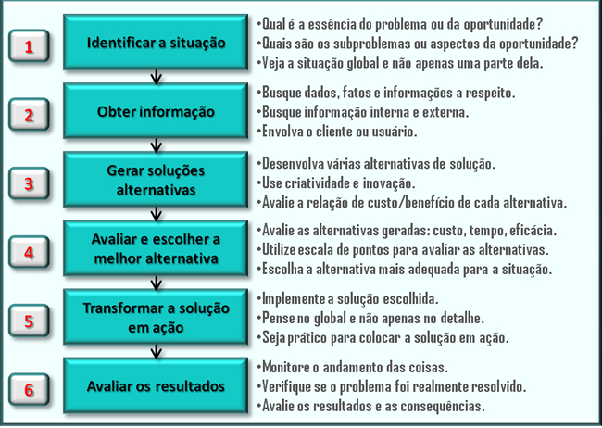
As Seis Etapas do Processo Decisório

Slide 10

Tipos de Decisão do Administrador: programadas, não-programadas
Técnicas de solução de problemas: método cartesiano, brainstorming (tempestade de ideias), etc.

Slide 11
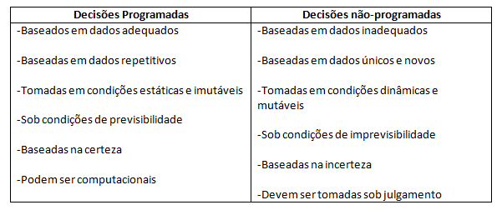
Tipos de Decisão do Administrador: Programadas e Não-Programadas

Slide 12
Tomada de Decisão – Árvore de Decisões
Conseq A
Trabalhando em uma empresa
Estudando muito
Conseq B
Passando num concurso público
Como garantir meu futuro?
Conseq C
Conseq D
Trabalhando por conta própria

Slide 13


